Slide 1
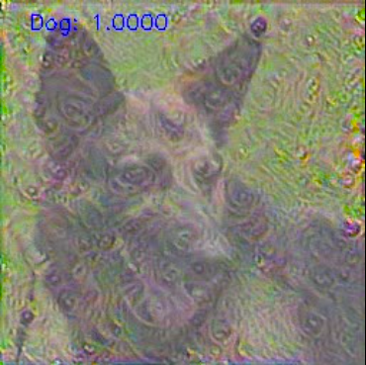
Пошук “першопричин”
Дрєєв Олександр Миколайович

Slide 2
Мета
Мета: Виділити елементи на зображенні, які враховувалися як позитивна ознака в класифікації нейронною мережею.
Шлях до результату: створити схему оптимізатора, який зменшує значення функції втрат для зображення з більш впевненою класифікацією.

Slide 3
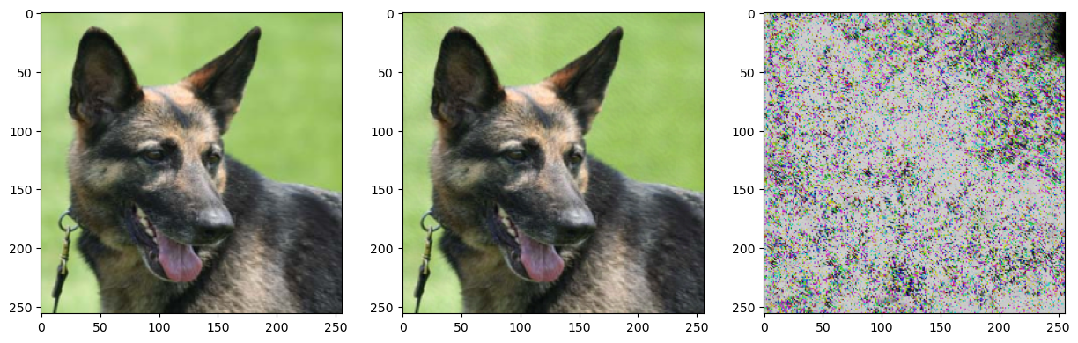
Малі зміни — колосальний результат
[[0.056; 0.944]]
[[0.999997; 2.947e-06]]
Different

Slide 4
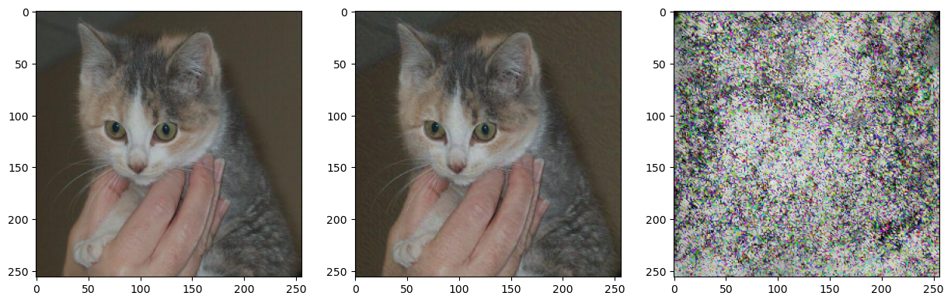
Малі зміни — колосальний результат
[[0.999; 3.38e-05]]
[[1.69e-05; 0.999]]
Different

Slide 5
Ідея пошуку ознак для прийняття рішення
Процес знищення деталей
Процес підсилення класифікування
Рисунок
Залишаться лише ознаки!

Slide 6
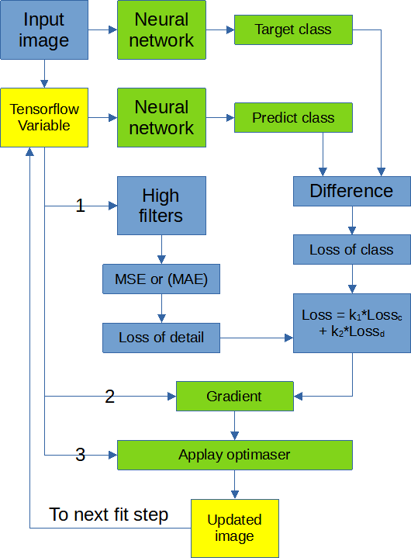
Деталізована схема процесу

Slide 7
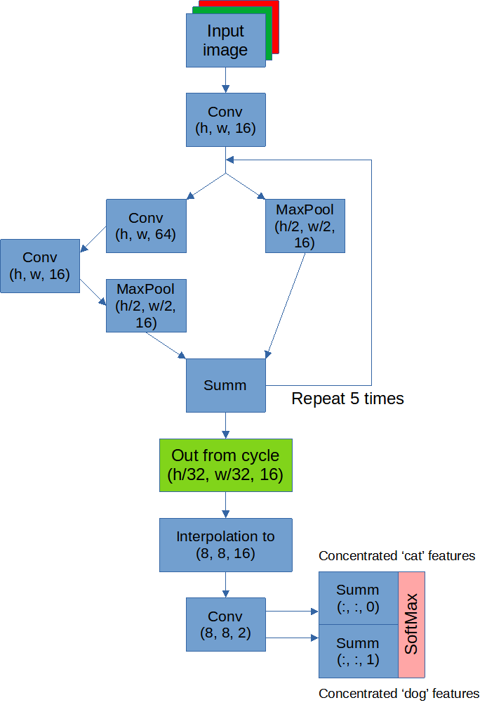
Архітектура мережі з концентрацією особливостей
Недолік активації softmax
Input
52.25
0.001
Output
~1
~0
Input
0.001
0.000
Output
~1
~0

Slide 8
Архітектура мережі з концентрацією особливостей
Відмінність запропонованої архітектури:
1) Можна вилучати ознаки протилежного класу із зображення для посилення впевненості класифікатора. Після цього вилучення ознак поточного класу, крім одного, не погіршить впевненість класифікатора.
2) Є можливість класифікувати зображення різних розмірів

Slide 9
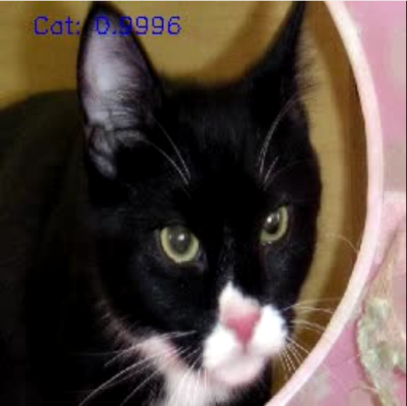
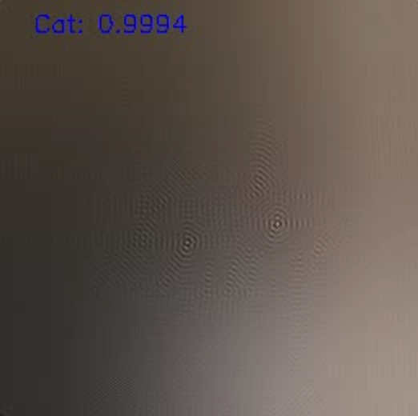
Результат розмиття кота (mse)

Slide 10
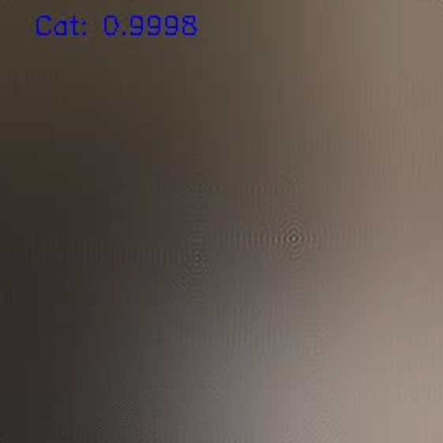
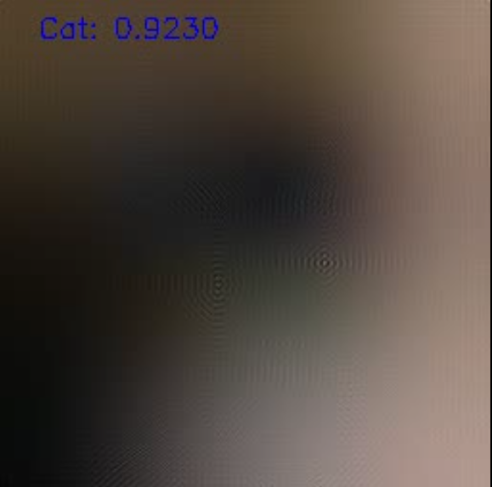
Результат на інших мережах (mse)
СNN
MIXER
https://github.com/Nguyendat-bit/MLP-Mixer/blob/main/model.py

Slide 11
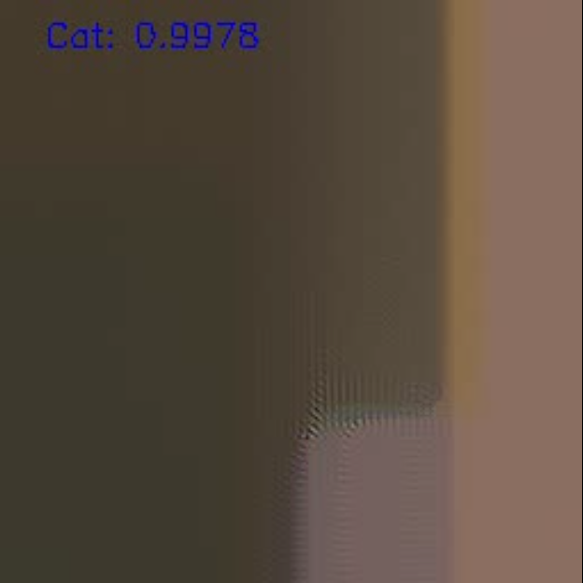
Результат розмиття собаки (mae)

Slide 12
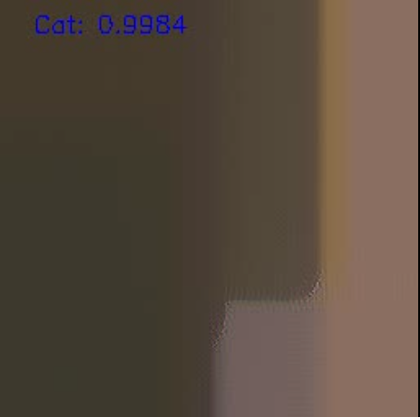
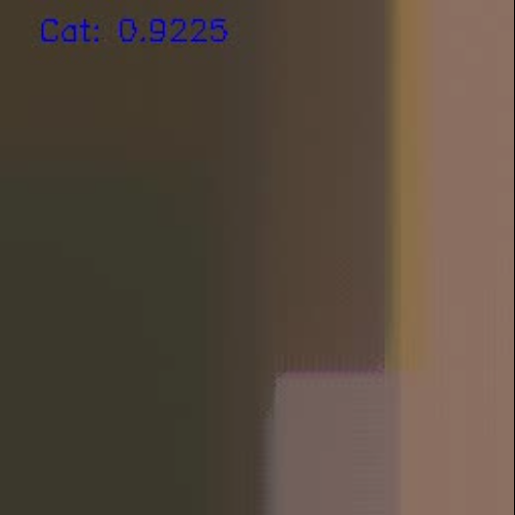
Результат на інших мережах (mae)
СNN
MIXER
https://github.com/Nguyendat-bit/MLP-Mixer/blob/main/model.py

Slide 13
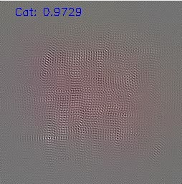
Результати без врахування активації sofmax
Всі особливості кота робимо рівними 1, а всі особливості собаки робимо рівними нулеві.
Результат з “чистого листа”:
=1
=0

Slide 14
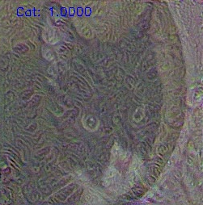
Супер-кіт
Результат з
фото кота:
Deep-dream

Slide 15
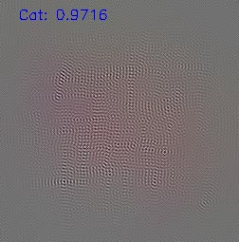
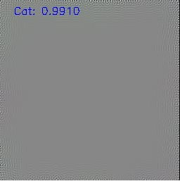
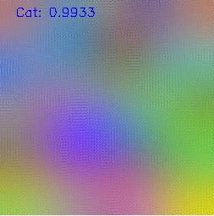
Генерація котів різними мережами
Greed
CNN
Mixer

Slide 16
Використаний код для пошуку особливостей
err_type = tf.square #err_type = tf.abs
image_init = tf.Variable(image_init, name='image_data')
while True:
for _ in range(10):
with tf.GradientTape() as t:
f = model(image_init)
sh = tf.nn.conv2d(image_init, filters=sobel_h, strides=(1,1), padding='VALID')
sw = tf.nn.conv2d(image_init, filters=sobel_w, strides=(1,1), padding='VALID')
sh = err_type(sh)
sw = err_type(sw)
sh = tf.reduce_mean(sh)
sw = tf.reduce_mean(sw)
loss_markers = tf.reduce_mean(tf.square(target-f))*weight_class
loss_sharpness = (sh+sw)*weight_blur
loss = loss_markers*k1 + loss_sharpness*k2
gradients = t.gradient(loss, image_init)
optimaser.apply_gradients(zip([gradients], [image_init]))
image_init = tf.subtract(image_init, tf.reduce_min(image_init))
image_init = image_init/tf.reduce_max(image_init)
image_init = tf.Variable(image_init, name='image_data')

Slide 17
Висновки
Різної архітектури нейронні мережі мають відмінні по формі та розміру ознаки, які враховуються в класифікуванні.
Різної архітектури мережі вважають за більш важливими зони по краю або по центру зображення.
Жодна нейронна мережа не показала використання загальної форми об’єкту в класифікації.
MIXER є архітектурою, яка враховує ознаки різного розміру, проте її навчання є найважчим.

Slide 18
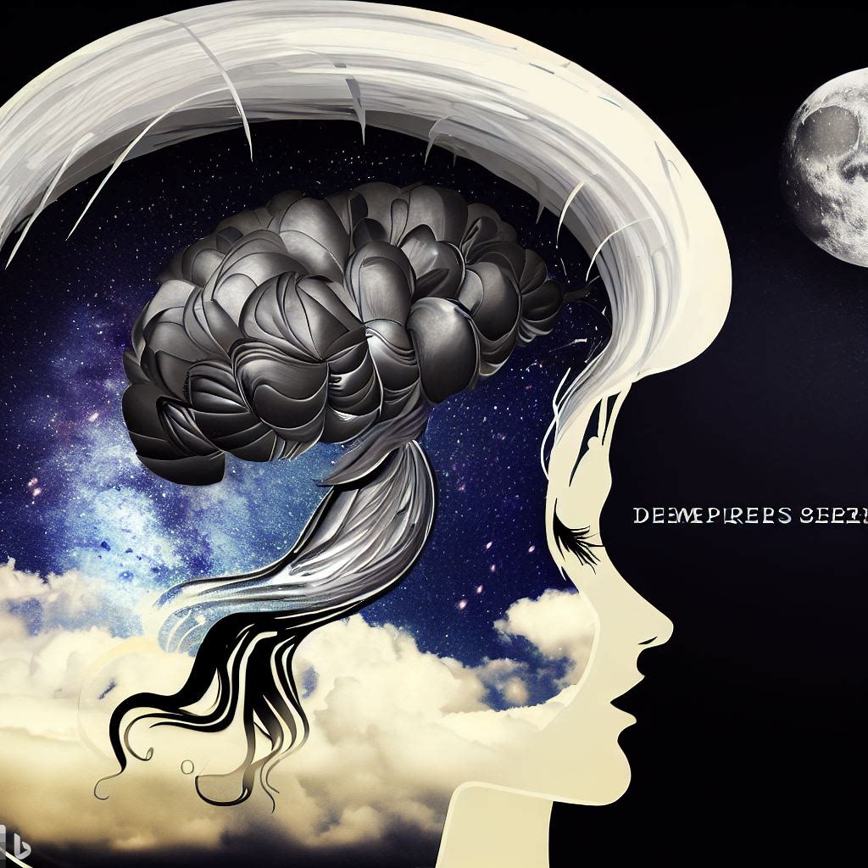
Дякую за увагу!
https://www.csail.mit.edu/news/fooling-googles-image-recognition-ai-1000x-faster

